Slide 1

Всероссийский форум
«Будущие интеллектуальные лидеры России»
Ярославль 21-24 ноября 2016 год
МЕСТОРОЖДЕНИЯ ТАЛАНТОВ

Slide 2
Основные цели Форума
- Формирование делового патриотизма, призванного обеспечить создание новых достижений на благо России
- Восстановление знаменитых традиций русской инженерной школы
- Создание возможностей для ранней профориентации
в соответствии с актуальными требованиями экономики
- Поддержка юных инженеров и изобретателей, способных в перспективе на технологические прорывы в интересах развития отечественной экономики
- Создание эффективных форм «социальных лифтов» для перспективной молодежи – с привлечением ведущих российских вузов и представителей бизнеса

Slide 3


Slide 4

МИССИЯ ФОРУМА
Формирование резерва новых инженерных кадров для обеспечения конкурентоспособности государства, его технологической и экономической независимости
Более
600
в т.ч. школьников
России нужны хорошо образованные, энергичные люди, умеющие мыслить на перспективу, принимать свежие, нестандартные решения, добиваться поставленных целей.
В.В.Путин – участникам Форума
педагогов, ведущих ученых, представителей бизнеса
Распоряжение Президента Российской Федерации В.В. Путина от 28 июля 2016 г. № 225 - рп
г. Ярославль, 21-26 ноября 2016 г.

Slide 5

Форум - Всероссийская коммуникационная площадка, которая собирает талантливых школьников из всех регионов страны, имеющих достижения в области научно-технического творчества и естественных наук, обладателей патентов и авторов изобретений, а также их педагогов.
Школьники и педагоги из
85
регионов России
Распоряжение Президента Российской Федерации В.В. Путина от 28 июля 2016 г. № 225-рп
г. Ярославль, 321-26 ноября 2016 г.

Slide 6


Slide 7
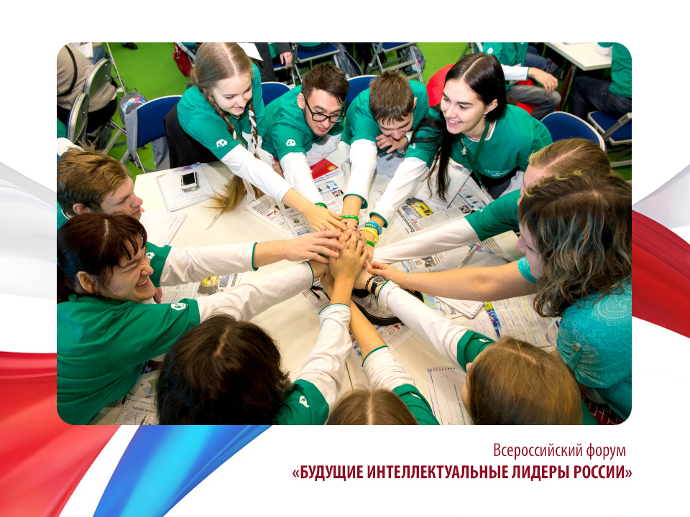

Slide 8
В программе Форума:
Обучение школьников концептуальной проработке и созданию эскизных продуктов новых инженерно-технических систем, практическая работа с кейсами
Творческие лаборатории для обсуждения актуальных проблем современной науки и экономики с ведущими учеными и представителями бизнеса
Площадки для обмена педагогическим опытом выявления и развития одаренных детей, мастер – классы и игровые сессии
Экспертно-аналитическая сессия по обсуждению вопросов профессиональной ориентации школьников
Съезд Российского движения школьников

Slide 9



ТЕМАТИЧЕСКИЕ НАПРАВЛЕНИЯ ФОРУМА – ТЕХНОЛОГИИ БУДУЩЕГО
ТЕХНОЛОГИИ КОММУНИКАЦИЙ КОСМИЧЕСКИЕ ТЕХНОЛОГИИ
ТЕХНОЛОГИИ ЭНЕРГИИ
ТЕХНОЛОГИИ ДВИЖЕНИЯ
ТЕХНОЛОГИИ МАТЕРИАЛОВ
ТЕХНОЛОГИИ ЗДОРОВЬЯ
10

Slide 10
Тематические направления Форума:
Технология энергетики и новых материалов
Технологии транспорта и логистики
Технологии освоения космоса
Технологии здоровья и медицины
Технологии обороны и безопасности
Технологии телекоммуникаций и обработки информации

Slide 12
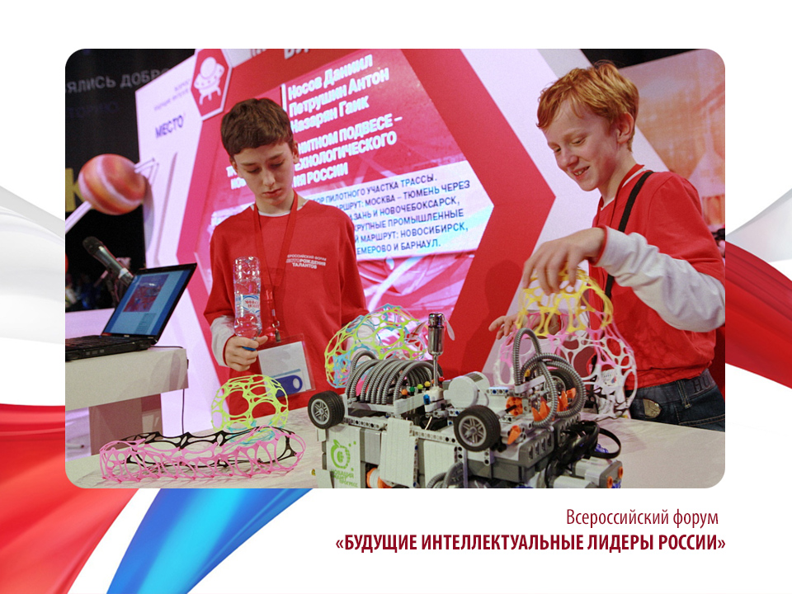

Slide 14
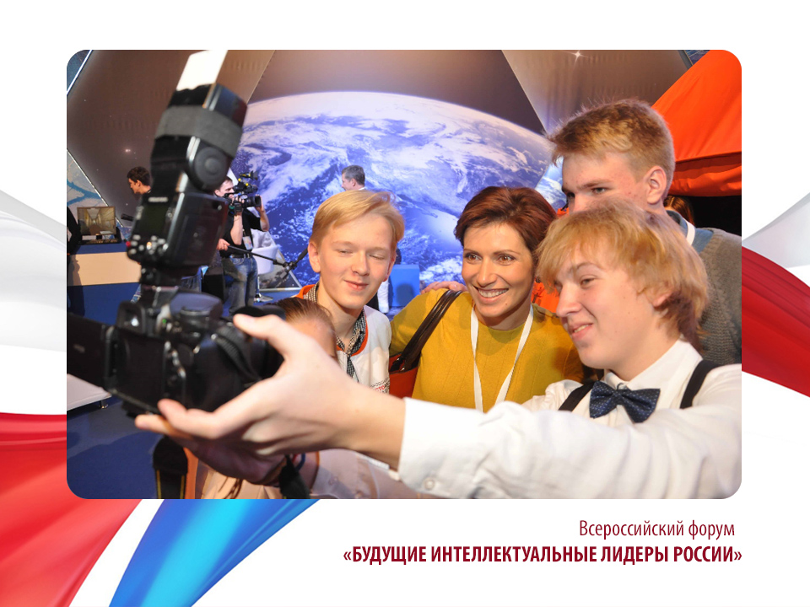

Slide 15


Slide 16


